Slide 1
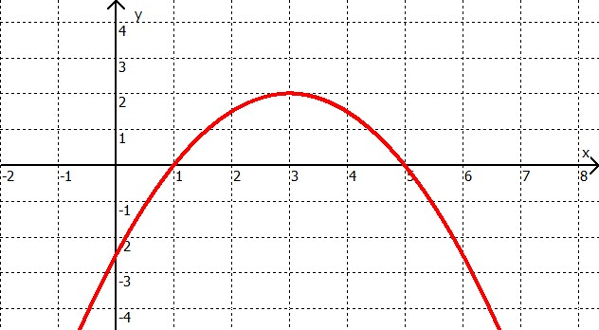
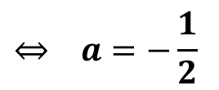
Quadratische Funktionen bestimmen
2. Werte einsetzen
1. Beispiel
Bestimme die Funktionsgleichung.
$$⇒ 0=a∙{\left(1−3\right)}^{2}+2$$
3. Streckfaktor bestimmen
$$S(3/2)$$
$$⇒ 0=4∙a+2$$
$$| −2$$
$$⇔ −2=4∙a$$
$$| :4$$
$$⇔ a=−\frac{1}{2}$$
$$N_{1}(1/0)$$
4. Funktion in Scheitelform
$$y=−\frac{1}{2}∙{\left(x−3\right)}^{2}+2$$
1. Scheitelform erstellen
2 Punkte
5. Funktion in allgem. Quadrat. Form
$$y=a∙{\left(x±b\right)}^{2}±c$$
$$y=−\frac{1}{2}∙x^{2}+3∙x−2,5$$

Slide 2
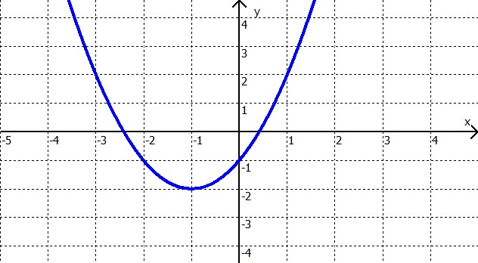
2. Beispiel
Bestimme die Funktionsgleichung.
2. Werte einsetzen
$$⇒ 2=a∙{\left(1+1\right)}^{2}−2$$
3. Streckfaktor bestimmen
$$P(1/2)$$
$$⇒ 2=4∙a−2$$
$$|+2$$
$$⇔ 4=4∙a$$
$$| :4$$
$$⇔ a=1$$
$$S(−1/−2)$$
4. Funktion in Scheitelform
$$y={\left(x+1\right)}^{2}−2$$
1. Scheitelform erstellen
2 Punkte
$$y=a∙{\left(x±b\right)}^{2}±c$$
5. Funktion in allgem. Quadrat. Form
$$y=x^{2}+2∙x−1$$

